Slide 1
Полезные советы по компиляции объектов СУБД oracle
Анастасия Колодочко

Slide 2
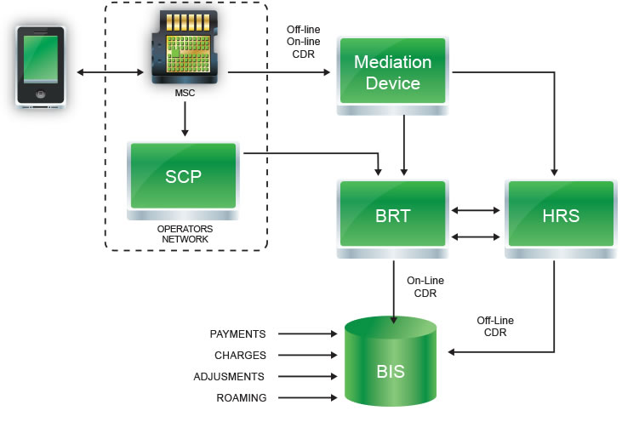
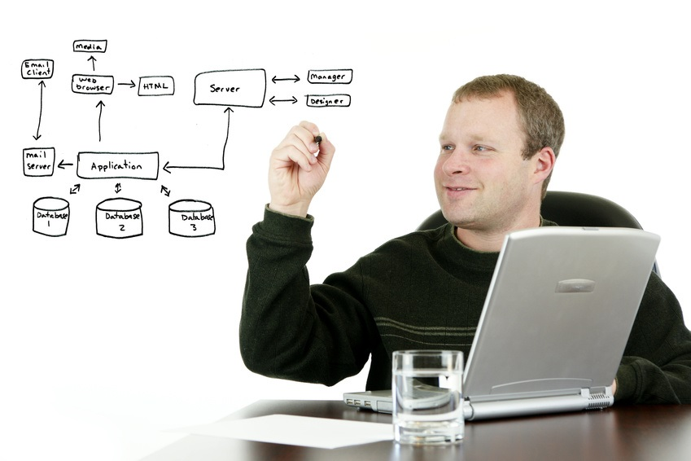
Для кого эта презентация
Notes:
Презентация адресована программистам, пишущим программы на PL/SQL и внедряющим изменения в высоконагруженные системы (КИБС, CRM и т.п.).
Для понимания представленного материала, нужно обладать начальными знаниями по темам:
Устройство СУБД oracle. Какие типы объектов бывают в БД и для чего они используются.
Написание SQL-запросов и PLSQL-кода.
Используя полученные знания, вы сможете быстрее и качественнее реализовывать пожелания заказчиков.
Все примеры, приведенные, относятся к наиболее распространенной сегодня версии oracle 11G R2 (11.2.0.X.X)

Slide 3
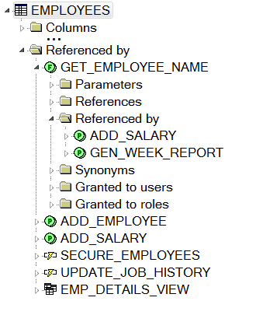
Изменение объектов на сервере БД - зависимости
таблица
процедуры
триггеры
представления
Notes:
Для программирования бизнес-логики на стороне сервера БД Oracle используется язык PL/SQL. Когда мы создаем процедуру на PL/SQL, СУБД проверяет ее синтаксическую корректность и сохраняет в базе данных. Oracle отслеживает зависимости между всеми объектами в БД (таблицами, процедурами, функциями, пакетами, синонимами и т.д.) для того, чтобы:
Не использовались устаревшие версии объектов.
При изменении объектов сразу было известно, какие ссылки нужно проверить,
Не возникало ошибок на этапе выполнения процедур из-за несоответствия типов данных или кол-ва аргументов
На рисунке показаны зависимые объекты от таблицы Employee. Видно, что зависимости могут быть прямые, или 1-го уровня, (например, процедура get_employee_name), а также каскадными (gen_week_report)

Slide 4
Появление инвалидных объектов
alter table EMPLOYEES add comments varchar2(100);
Notes:
Таким образом, при изменении какого-то объекта, Oracle проверяет все зависимые от него объекты, и помечает те объекты, на которые влияет данное изменение, как «инвалидные».
Например, если мы меняем определение таблицы Employees, добавляя поле comments, то все объекты, которые на нее ссылаются, будут проверены, и если добавление этого поля как-то может на них повлиять, они будут помечены как «инвалидные»

Slide 5
Появление инвалидных объектов
alter table EMPLOYEES add comments varchar2(100);
Invalid objects!
Notes:
На рисунке показано, как после изменения таблицы Employees некоторые зависимые объекты стали инвалидными. Обратите внимание, что при инвалидации процедуры get_employee_name автоматически заинвалидилась процедура gen_week_report, которая не зависит напрямую от таблицы Employees

Slide 6
Зависимости объектов – как увидеть все?
DBA_DEPENDENCIES – покажет все зависимости
USER_DEPENDENCIES – только объекты текущего пользователя
ALL_DEPENDENCIES – только объекты, на которые у текущего пользователя есть права
Notes:
Для того, чтобы перед внесением изменений в объекты БД отследить все зависимости, вам нужно получить права на select к DBA_DEPENDENCIES.
Если вы будете использовать USER_DEPENDENCIES или ALL_DEPENDENCIES – можете не увидеть какие-нибудь связи с объектами других схем.
В программе PL/SQL Developer, которую часто используют у нас в Компании, есть специальная функция в списке объектов – просмотр зависимых объектов, которые ссылаются на тот объект, который мы собираемся скомпилировать. Важно учесть, что из-за различных настроек программы PL/SQL Developer вы можете видеть не все объекты! Чтобы удостовериться, что мы отследили все зависимости, нужно сделать запрос к DBA_DEPENDENCIES.

Slide 7
Запрос к DBA_DEPENDENCIES
Зависимости первого уровня:
select t.owner, t.name, t.type,
t.referenced_owner, t.referenced_name, t.referenced_type
from dba_dependencies t
where
/*объект, на который ссылаются*/
referenced_name = ('EMPLOYEES')
/*владелец объекта*/
and t.referenced_owner = 'HR';
Notes:
Для того, чтобы увидеть, какие объекты ссылаются на нашу таблицу, можно использовать следующий запрос. Важно помнить, что зависимости могут быть каскадными, т.е. если объект Б ссылается на объект А, а объект В ссылается на объект Б, то В каскадно зависит от А. Это нужно учитывать при планировании изменений.

Slide 8
Рекурсивный запрос к DBA_DEPENDENCIES
Зависимости всех уровней:
select level, LPAD(' ', (level-1)*5, ' ') || owner, name, type, referenced_owner,
referenced_name, referenced_type
from dba_dependencies
connect by prior owner = referenced_owner
and prior name = referenced_name
and prior type = referenced_type
start with
/*объект, на который ссылаются*/
referenced_name ='EMPLOYEES'
/*владелец объекта*/
and referenced_owner = 'HR'
order by level
Notes:
Зависимости всех уровней можно отследить предложенным скриптом. Выполнять его нужно на тестовой БД при планировании изменений, т.к. рекурсивные запросы могут выполняться довольно долго, да и вообще – это хорошая привычка, готовиться к внедрению на тестовых ресурсах, а не на промышленных.

Slide 9
Если рекурсивный запрос выполняется долго
create table temp_dep /*временная таблица*/
as select * from dba_dependencies;
select level, LPAD(' ', (level-1)*5, ' ') || owner, name, type, referenced_owner,
referenced_name, referenced_type
from temp_dep
connect by prior owner = referenced_owner
and prior name = referenced_name
and prior type = referenced_type
start with
referenced_name ='EMPLOYEES'
and referenced_owner = 'HR'
order by level
Notes:
Если на тестовой БД рекурсивный запрос к dba_dependencies выполняется очень долго, то можно его несколько модифицировать, создав сначала временную таблицу, а потом запросив данные из нее.

Slide 10

Как узнать, что заинвалидится?
Notes:
Перед внедрением изменений нужно на тестовой БД проверить, какие объекты станут инвалидными.

Slide 11
Как узнать, что заинвалидится?
На тестовой БД
До внесения изменений:
После внесения изменений:
Сравниваем два списка
select * from dba_objects where status <>'VALID'
select * from dba_objects where status <>'VALID'
Notes:
Проверка производится обращением к dba_objects - таким образом, вы увидите все инвалидные объекты и не пропустите случайно что-то важное.
Обязательно проверьте, что перед внесением ваших изменений инвалидные объекты отсутствуют, иначе вы не поймете, как влияет ваше изменение на инвалидацию объектов

Slide 12
Кто мешает скомпилировать процедуру
Тот, кто выполняет или компилирует процедуру (DBA_DDL_LOCKS):
select l.session_id, l.owner, l.name, l.type, l.mode_held, l.mode_requested,
d.USERNAME, d.PROGRAM, d.ACTION, d.CLIENT_INFO, d.SQL_ID, d.STATUS, d.STATE,d.EVENT
from dba_ddl_locks l,v$session d
where l.session_id=d.sid
and l.name='GEN_WEEK_REPORT'/*имя процедуры*/
and l.owner='HR'/*владелец процедуры*/
and status='ACTIVE' /*только активная сессия помешает скомпилировать*/ ;
Notes:
Иногда возникает необходимость изменить объект на БД, в которой работают десятки приложений и тысячи пользователей.
Предположим, что перед внедрением мы все проверили на тестовой БД, выяснили, какие объекты становятся инвалидными.
Например, при внедрении будет меняться таблица Employees, и вследствие этого, инвалидирована процедура GEN_WEEK_REPORT.
Чтобы узнать, удастся ли скомпилировать эту процедуру на промышленной БД без влияния на пользователей, нужно посмотреть, кто ее выполняет в то время, когда планируется внедрение. Делается это путем запроса к DBA_DDL_LOCKS – в этом представлении отображаются все сессии, удерживающие какую-либо блокировку на этот объект. Нас интересуют только активные сессии.
Вполне возможно, что процедура вызывается в цикле в каком-то джобе, и вы ее скомпилировать не сможете, пока не остановите этот джоб. Или процедуру вызывают тысячи разных пользователей, одновременно, и ее компиляция может породить каскадные блокировки на БД, из-за чего все зависнет.
Если вы обнаружили, что такое происходит с процедурой, которую вы хотите изменить, то посоветуйтесь с DBA, как это лучше сделать. Некоторые объекты в БД становится возможным изменить только когда все пользователи отключены от базы данных, и БД находится в режиме ограниченного доступа (restricted session)

Slide 13
Кто мешает изменить (alter) таблицу
Активные транзакции (DBA_DDL_LOCKS)
Другие команды alter (DBA_DML_LOCKS)
select *
from dba_dml_locks l,v$session d
where l.session_id=d.sid
and l.name='EMPLOYEES'/*имя таблицы*/
and l.owner='HR'/*владелец таблицы*/;
select *
from dba_ddl_locks l,v$session d
where l.session_id=d.sid
and l.name='EMPLOYEES'/*имя таблицы*/
and l.owner='HR'/*владелец таблицы*/
and status='ACTIVE';
Notes:
Если нужно узнать, кто «держит» таблицу, то нужно проверить наличие активных транзакций, блокирующих строки таблицы (insert, update, delete, select for update). Если такая транзакция есть, то до ее окончания команда alter не выполнится (при попытке alter будет ошибка ORA-00054: resource busy and acquire with NOWAIT specified or timeout expired)

Slide 14
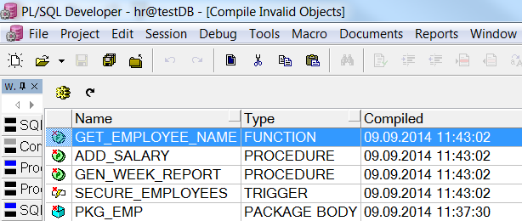
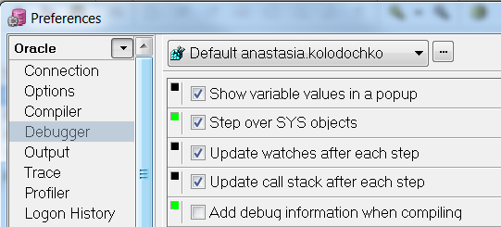
Самостоятельная компиляция
--рекомпиляция всего
begin
sys.utl_recomp.recomp_parallel(4);
end;
Notes:
В случае, когда после ваших работ инвалидится много объектов, для того чтобы откомпилировать их все, можно воспользоваться процедурой
sys.utl_recomp.recomp_parallel, если администратор БД согласен предоставить на нее права.
Использование такой процедуры разработчиками может быть полезно на тестовых базах, чтобы ускорить процесс разработки, отладки и тестирования.
Преимущества:
Автоматически отслеживает зависимости
Может выполняться в параллелях
Не добавит debug information там, где это не нужно
Найдет все инвалидные объекты, даже в других схемах
Использование программ типа PL/SQL Developer для компиляции объектов не рекомендуется. Процесс компиляции будет зависеть от настроек программы. Вы можете упустить какие-то объекты, или добавить debug information в высоконагруженные модули, что может повлечь за собой увеличение нагрузки на сервер БД.
На промышленных системах лучше пользоваться помощью ДБА при внедрениях изменений, и узнать перед внедрением, как в этом случае лучше откомпилировать объекты.

Slide 15
Рекомендации
Используйте пакеты вместо процедур
Если меняется только тело пакета (package body), то рекомпиляции зависимых объектов не требуется
Добавляйте описания новых процедур в конец пакета
В процедурах и SQL-запросах используйте только нужные для данной задачи колонки
Notes:
Для уменьшения количества каскадных зависимостей в БД, а следовательно, и рекомпиляций объектов, и связанных с этим трудностей, есть несколько приемов.
Вместо отдельных процедур и функций, следует использовать пакеты, в которых можно объединить модули по назначению функционала. Например, все процедуры, работающие с таблицей “EMPLOYEES” (добавление сотрудника, получение информации, изменение данных о сотруднике и т.п.), можно объединить в один пакет. Кроме того, что теперь будет гораздо проще найти нужный функционал, еще и сократится количество зависимостей между процедурами и пакетами.
Также рекомендуется добавлять описания новых процедур и функций в конец пакета, и использовать только необходимые для решения задачи столбцы таблиц.

Slide 16
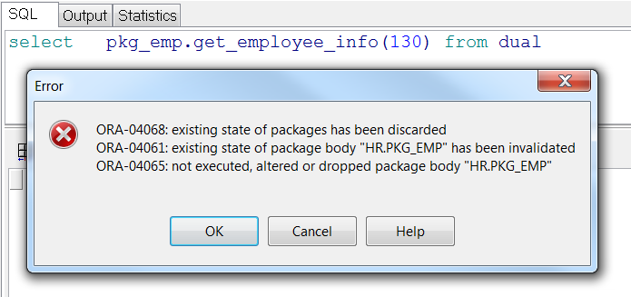
ORA-04068
Notes:
При активном использовании пакетов в PL/SQL нужно учитывать важную особенность работы с ними. Если в пакете задекларированы какие-то переменные, курсоры или константы, то их значения составляют состояние (state) пакета. Поэтому, если какая-то сессия выполняла ранее ваш пакет, для сессии в тот момент создалось «состояние», и когда вы перекомпилировали пакет, даже после успешной компиляции, в такой сессии будет выдана ошибка ORA-04068. Сразу после получения ORA-04068, состояние пакета в этой сессии сбрасывается, и при следующем запуске пакет выполнится успешно (если он валидный).

Slide 17
ORA-04068
Что произошло?
Вы перекомпилировали пакет
В какой-то сессии он до этого вызывался
Сессия получает ошибку ORA-04068 при вызове пакета в первый раз после компиляции
Следующий вызов проходит успешно
Как исправить?
Обработать ошибку
Перезапустить приложение
Или изменить пакет
Notes:
Что можно с этим сделать:
«Отловить» ошибку 04068 и обработать ее (провести инициализацию пакета и выполнить заново)
Перезапустить приложение после компиляции пакета, т.е. закрыть все имеющиеся в БД сессии, и подключиться заново.
Переписать пакет, отказавшись от переменных (вместо этого использовать контекст, или отдельный пакет с переменными)
Сессия может существовать в БД неограниченно долгое время. Поэтому, если ваше приложение работает 24х7, и вы компилируете пакеты без перезапуска приложения, то имейте в виду, что может быть необходима обработка таких ошибок. Ошибка ORA-04068 может быть получена гораздо позже компиляции, что затруднит понимание ее причины.

Slide 18
Использование динамического SQL
Поиск ссылок из динамического SQL на изменяемый объект:
select *
from dba_source s
where upper(s.TEXT)
like '%EMPLOYEES%'
execute
immediate
Notes:
При использовании динамического SQL в PL/SQL процедурах (execute immediate ‘SQL statement’) зависимости между объектами не отслеживаются в DBA_DEPENDENCIES, это приводит к нескольким эффектам:
Не отслеживаются зависимости между объектами в DBA_DEPENDENCIES
Ошибки синтаксиса запросов, работающих через execute immediate будут получены на этапе выполнения, а не компиляции
Затрудняется отладка модулей
Как следствие, использование динамического SQL в ваших процедурах может привести к появлению багов, которые могут проявляться периодически и трудно отлавливаться, одним словом – использовать его не рекомендуется!

Slide 19

Дополнительная информация
Oracle® Database Advanced Application Developer's Guide 11g Release 2 (11.2)
Глава 18: Schema Object Dependency
http://docs.oracle.com/cd/E11882_01/appdev.112/e41502/adfns_dependencies.htm
Thomas Kyte - Expert Oracle Database Architecture Second Edition
Chapter 6 Locking and latching
Mark Hoxey - Avoiding ORA-04068
http://markhoxey.wordpress.com/2013/09/17/avoiding-ora-04068-existing-state-of-packages-has-been-discarded/
Notes:
Дополнительную информацию можно получить из документации (см. ссылку)
http://docs.oracle.com/cd/E11882_01/appdev.112/e41502/adfns_dependencies.htm
А также, из книги Thomas Kyte - Expert Oracle Database Architecture Second Edition

Slide 20
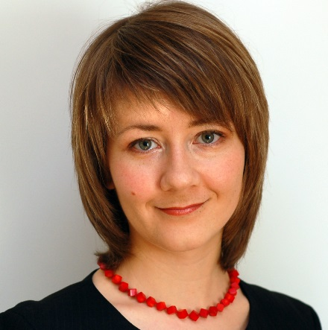
Спасибо за внимание!
Анастасия Колодочко
Менеджер по управлению базами данных

